Slide 1
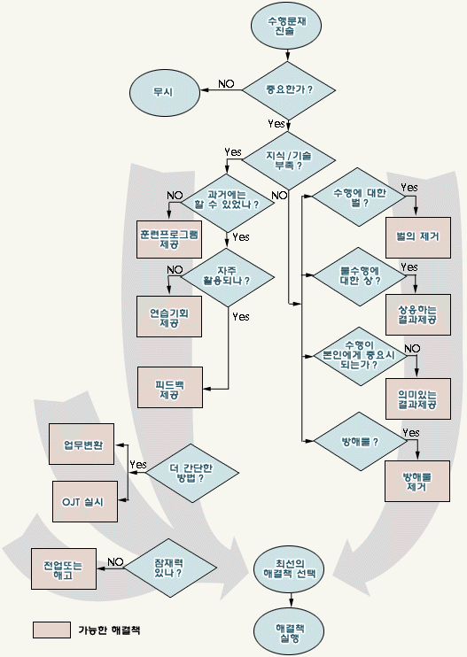
2. 평생교육 요구 분석
Mager와
Pipe의
수행문제
분석 모형

Slide 2
